Slide 1

EXCEL
PROFESSOR: LEONILSON SOUZA
VISUALIZAR IMPRESSÃO
IMPRESSÃO DE PÁGINAS
CONTROLE DE ZOOM
ALTERANDO AS MARGENS DA PLANILHA
DEFININDO ÁREA DE TRABALHO
IMPRIMINDO LINHAS DE GRADE NA PLANILHA
INSERIR COMENTÁRIOS
VALIDAÇÃO DE DADOS

Slide 2
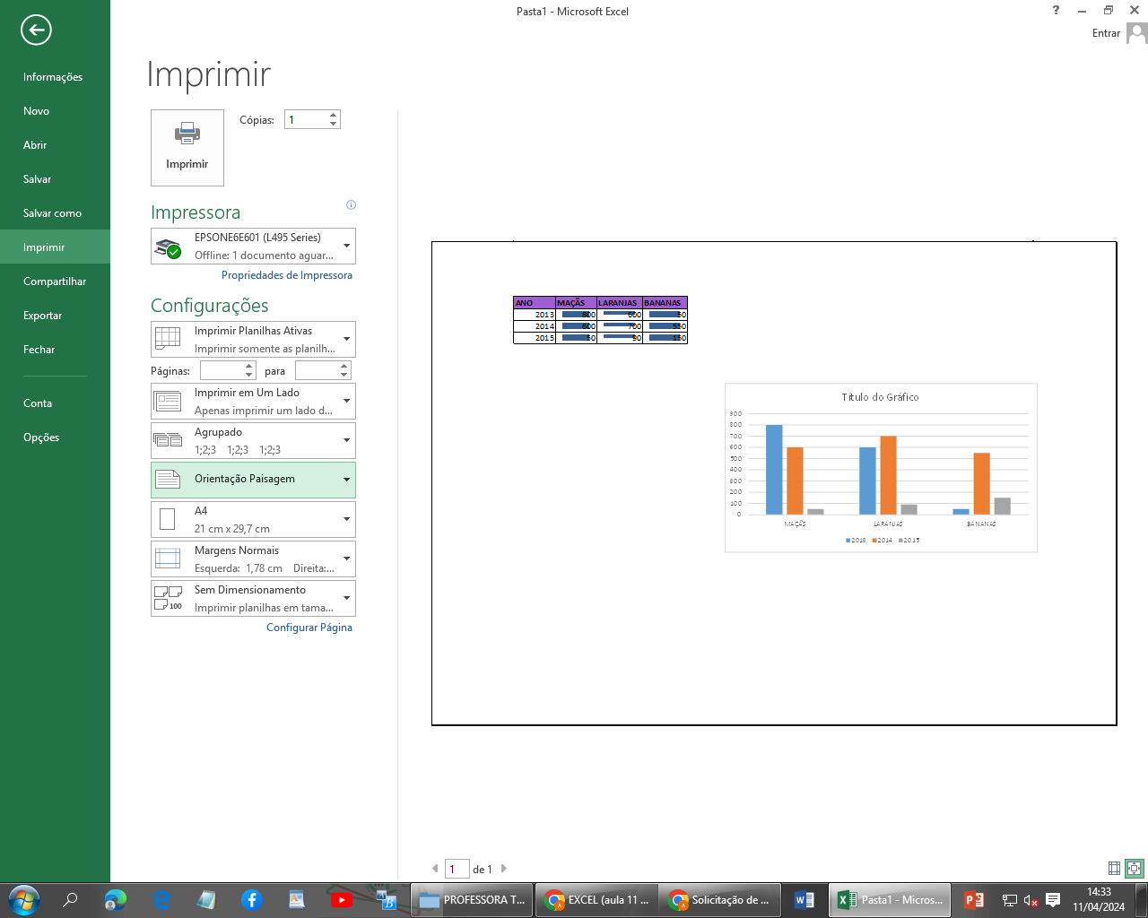
VISUALIZAR IMPRESSÃO NO EXCEL
Por que isso é importante?
Muitas vezes criamos uma planilha e só pensamos na impressão no final.
Resultado: Colunas cortadas, páginas mal divididas, bagunça geral. Vamos aprender a visualizar e ajustar isso antes de imprimir!
Passo a passo: Visualizar impressão
Clique na guia Arquivo (fica no canto superior esquerdo)
Selecione Imprimir
Vai abrir uma visualização no lado direito da tela

Slide 3
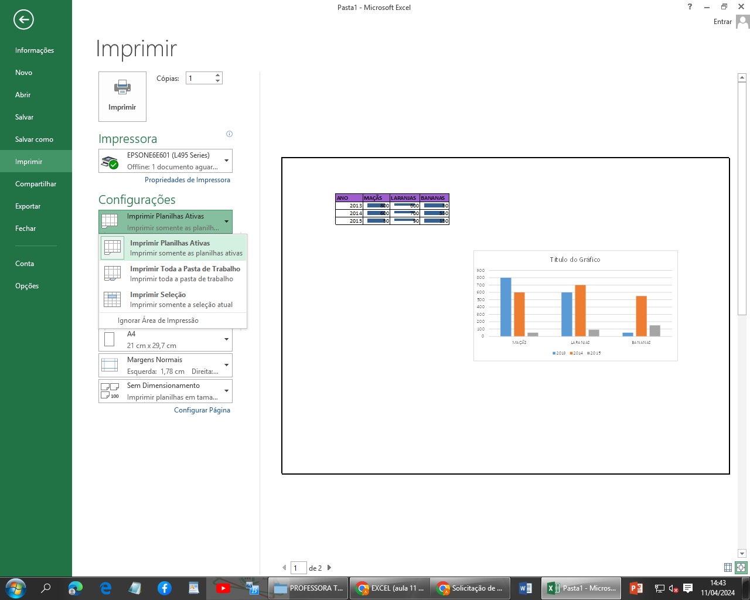
IMPRESSÃO DE PÁGINAS (IMPRIMIR SELEÇÃO)
Quer imprimir só uma parte da planilha? Dá pra fazer isso!
Passo a passo: Imprimir somente uma parte da planilha
Selecione com o mouse as células que você deseja imprimir (ex: só a tabela, sem os gráficos ou observações)
Vá até a guia Arquivo
Clique em Imprimir
Configuração importante:
No menu Configurações, clique na caixa onde está escrito:
"Imprimir Planilha Inteira"
Mude para:
"Imprimir Seleção"
Agora, a visualização do lado direito só mostra a parte selecionada ✔️
Ajuste as outras configurações se precisar (margens, orientação etc.)
Clique em Imprimir

Slide 4
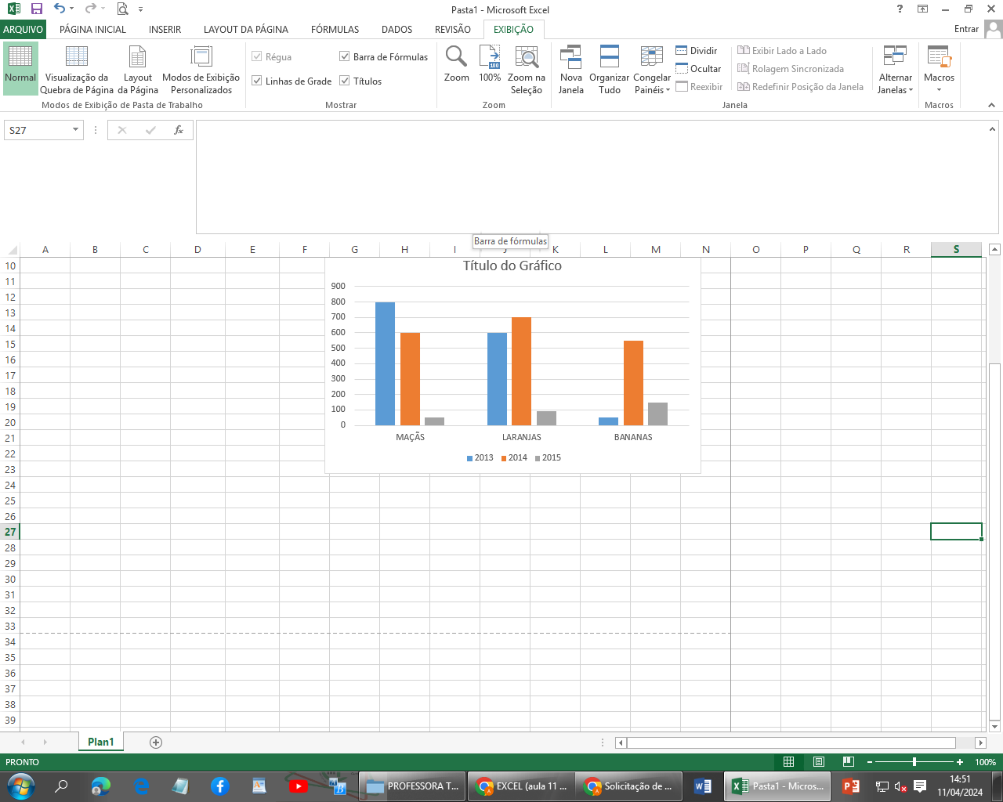
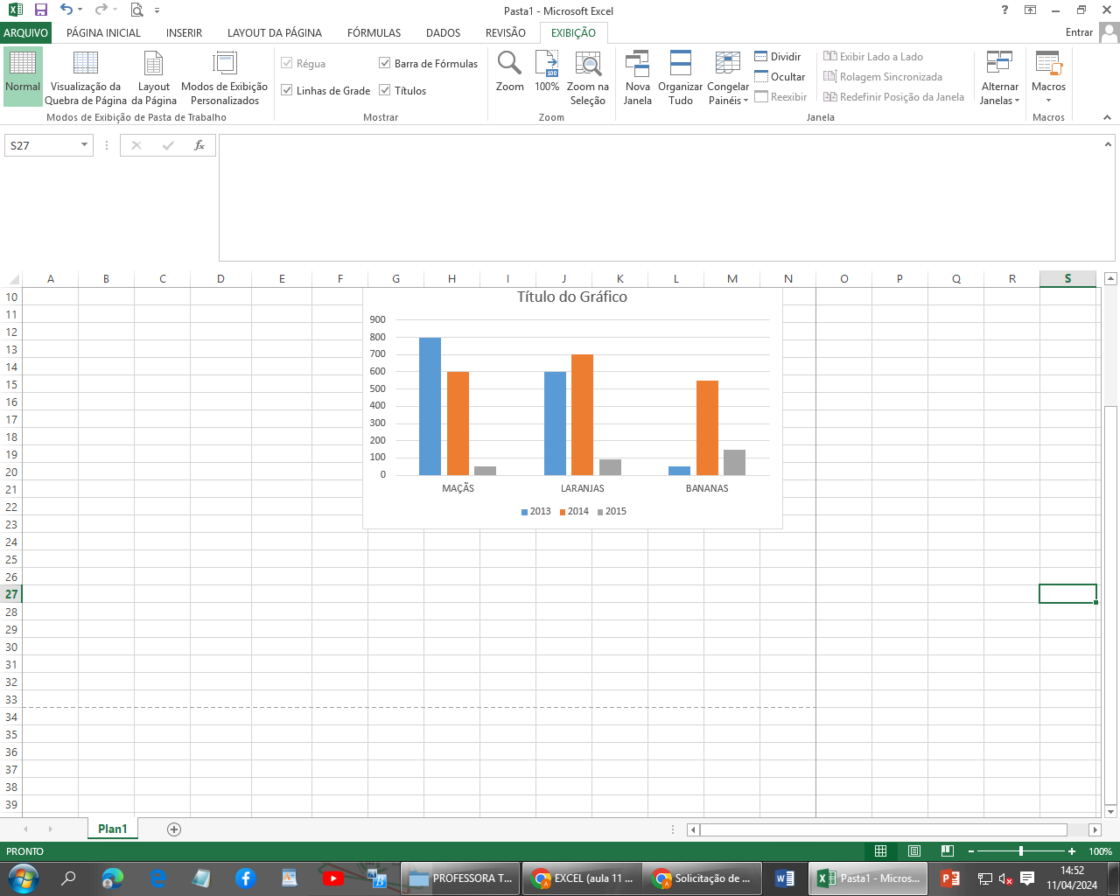
CONTROLE DE ZOOM NO EXCEL
Aumente ou diminua a visão da planilha do jeito que quiser!
Onde encontrar o Zoom?
Vá na guia Exibição (ou Exibir, dependendo da versão)
Procure o grupo chamado Zoom Lá você verá opções como:
🔘 Zoom personalizado
🔘 100%
🔘 Zoom na seleção (aplica zoom só no que estiver selecionado)
Outra forma de usar o Zoom:
No canto inferior direito do Excel tem um controle deslizante:
Arraste para esquerda para diminuir
Arraste para direita para aumentar
Esse método é rápido e muito usado!

Slide 5
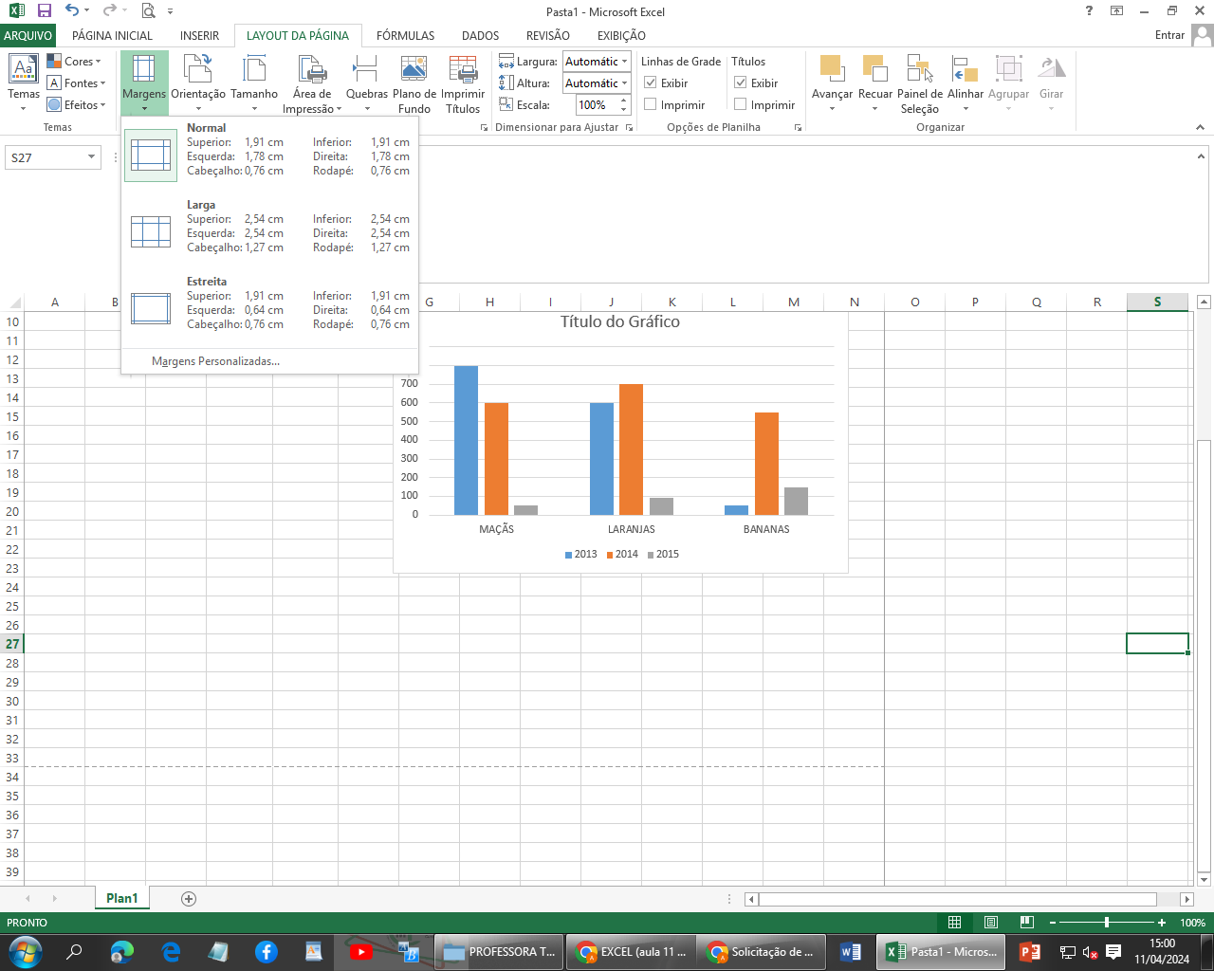
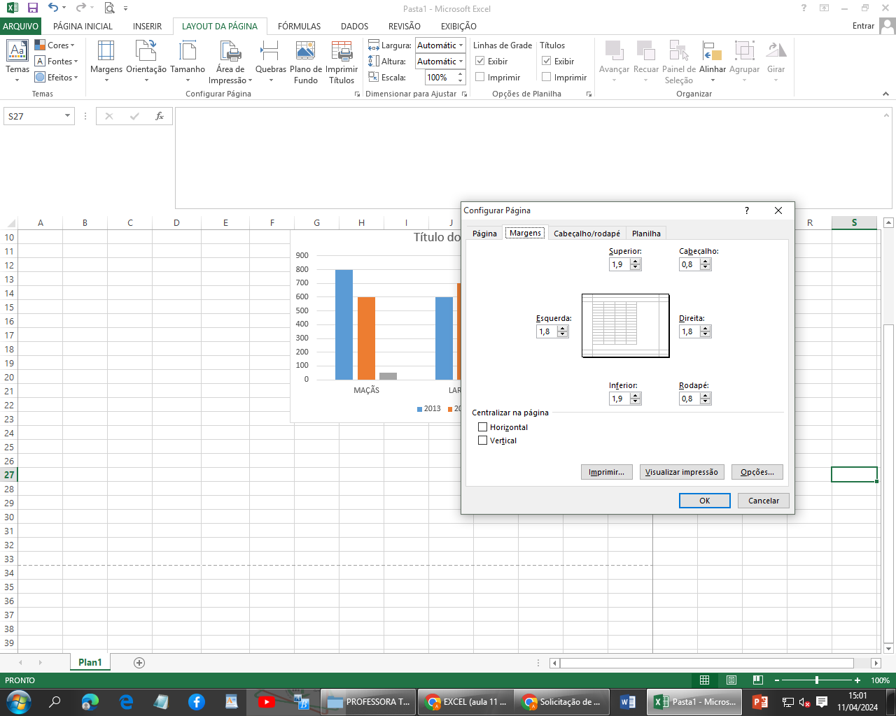
ALTERAR AS MARGENS DA PLANILHA
Deixe a impressão da sua planilha mais organizada e ajustada ao papel!
Passo a passo: Como alterar as margens
Vá até a guia Layout da Página
Clique na opção Margens (ícone com setinhas em um papel)
Você verá três opções prontas do Excel:
Margens Normais
Margens Largas
Margens Estreitas
Se quiser algo diferente, clique em:
Margens Personalizadas...
Em Margens Personalizadas você pode:
Ajustar as margens superior, inferior, esquerda e direita
Escolher onde o conteúdo será centralizado
Visualizar como ficará antes de imprimir
Exemplo prático:
Sua planilha está quase cortando ao imprimir?
Vá em Layout da Página > Margens > Estreita
Agora tudo se ajusta melhor ao papel!
Quer deixar mais espaço no topo para colocar um carimbo ou logo?
Use Margens Personalizadas e aumente a margem superior!

Slide 6
IMPRIMINDO LINHAS DE GRADE E TÍTULOS NO EXCEL
O que são linhas de grade?
As linhas de grade são aquelas linhas cinzas que aparecem entre as células no Excel, mas não são impressas por padrão.
Como ativar as linhas de grade para impressão:
Vá até a guia Layout da Página
No grupo Opções da Planilha você verá duas caixinhas:
Linhas de Grade → exibe as linhas na tela
Imprimir → imprime as linhas junto com a planilha
Marque as duas opções!
E para imprimir os títulos das colunas e linhas (A, B, C... / 1, 2, 3...)?
Ainda na guia Layout da Página
No mesmo grupo Opções da Planilha, marque também:
Títulos
Imprimir

Slide 7
INSERIR COMENTÁRIO NO EXCEL
Perfeito para deixar recados, avisos ou instruções dentro da planilha!
Quando usar?
Planilhas compartilhadas com colegas
Anotações sobre erros, fórmulas ou sugestões
Para explicar valores ou ações futuras
Como inserir um comentário:
Abra o Excel e vá até a célula onde quer deixar um recado
Clique com o botão direito do mouse na célula
Selecione a opção “Inserir Comentário"
Escrevendo o recado:
Um box (caixa de texto) vai abrir na lateral
Digite o recado normalmente
Para finalizar, clique na seta verde (ícone de enviar)

Slide 8
INSERIR COMENTÁRIO NO EXCEL
Dicas úteis:
A célula com comentário terá um marcador colorido no canto superior direito
Passe o mouse por cima para ler o comentário
Para editar o comentário: clique em "Editar" no próprio box
Para excluir: clique nos três pontinhos (...) > Excluir thread
Organização automática dos comentários:
Cada comentário vem com:
👤 Nome do autor
📍 Localização (ex: Célula B3)
🕒 Data e hora da postagem

Slide 9
VALIDAÇÃO DE DADOS NO EXCEL
Evite erros! Deixe o Excel aceitar só o que você permitir.
O que é?
Validação de Dados é um recurso que limita o que pode ser digitado em uma célula.
Você define o tipo de informação permitido (número, texto, lista, etc.), evitando erros como:
Colocar letras onde deveria ser número
Digitar valores fora do limite
Escrever algo diferente do que foi pedido
Por que usar?
Impede erros de digitação
Deixa sua planilha mais profissional e organizada
Torna o preenchimento mais rápido e seguro

Slide 10
VALIDAÇÃO DE DADOS NO EXCEL
Quando usar?
Controle de tarefas com opções como: "Concluído", "Em andamento", "Pendente"
Campos com limite de valores, como idade de 18 a 60
Horários dentro do expediente: das 08:00 às 18:00
Campos como telefone, que não devem aceitar letras
Como aplicar Validação de Dados:
Selecione a célula ou intervalo de células
Vá até a guia "Dados"
Clique em Validação de Dados
Na janela que abrir:
Em Permitir, escolha o tipo de dado:
Número inteiro
Decimal
Lista
Data / Hora
Texto com comprimento limitado
Configure os critérios (ex: mínimo, máximo, valores permitidos)
(Opcional) Vá na aba Mensagem de Entrada para exibir uma dica ao clicar na célula
(Opcional) Vá na aba Alerta de Erro para mostrar uma mensagem se o dado estiver errado

Slide 11
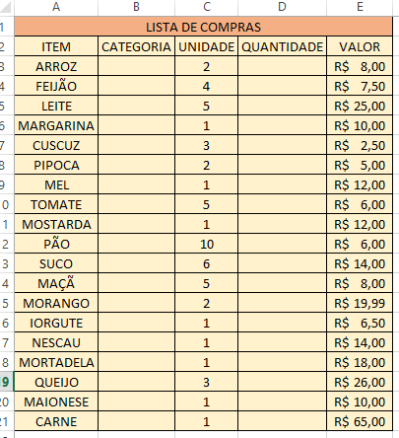
ATIVIDADE
Lista de Compras com Validação de Dados
Objetivo: Criar uma planilha de compras usando validação de dados para impedir erros de digitação e facilitar o preenchimento automático de campos.
Criar listas suspensas (validação de dados): Categoria (coluna B)
Crie uma lista de categorias (fora da tabela principal, por exemplo nas células H1 até H5):
Alimento
Bebida
Higiene
Limpeza
Outros
Agora selecione as células da coluna B (B3 até B21).
Vá até a guia "Dados" > grupo "Ferramentas de Dados" > clique em "Validação de Dados".
Na janela que abrir:
Em Permitir, escolha: "Lista"
Em Origem, faça a seleção com o mouse
Clique em OK

Slide 12
ATIVIDADE
Unidade: coluna C)
Repita o mesmo processo usando outra lista auxiliar (ex: células I1 até I4):
Unidade
Pacote
Caixa
Litro
Gramas
Aplique a validação nas células da coluna C

Slide 13
ATIVIDADE
O que é o Excel e para que ele serve?
Onde digitamos os dados no Excel?
O que acontece quando usamos a tecla TAB dentro de uma célula?
O que é uma célula no Excel?
Qual fórmula usamos para somar valores no Excel? Dê um exemplo.
Como a gente faz para começar qualquer fórmula no Excel?
Qual o atalho de teclado para deixar as letras em negrito?
O que devemos fazer para ajustar a largura de uma coluna automaticamente?
Qual o nome da barra que mostra o conteúdo da célula selecionada?
Cite uma função ou conta simples que conseguimos fazer no Excel.
Como se chama a planilha que criamos no projeto do “Churrasco da Vitória”?
Como podemos transformar um número em valor de moeda (R$)?
O que significa “mesclar células”? Quando é útil usar isso?
Dê um exemplo de algo que podemos personalizar em uma planilha.

